Slide 1
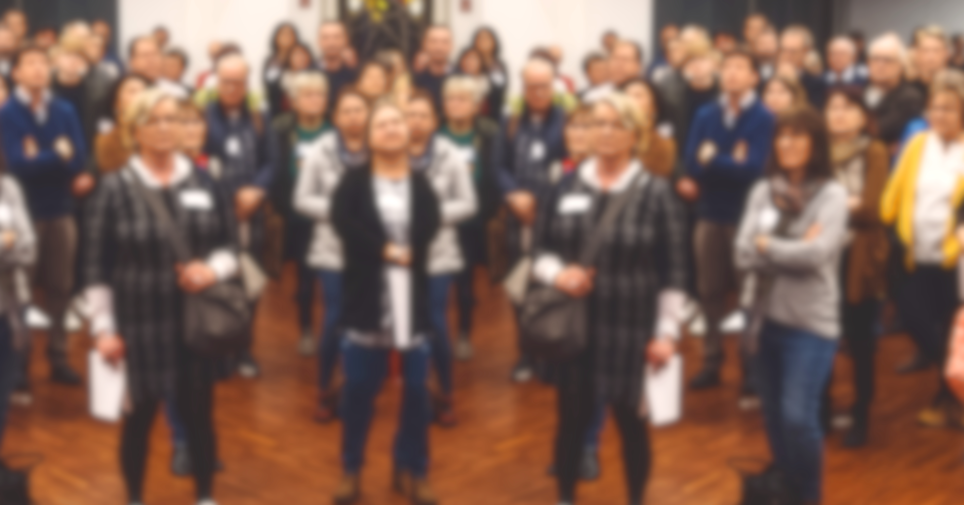

Pfarrgemeindeleitung
(Pfarrgemeinde = ehemalige Pfarre)
Pfarrgemeinde
Stand: Mai 2025, FB Ehrenamt und Pfarrgemeinde

Slide 2

Pfarrgemeindeleitung
(Pfarrgemeinde = ehemalige Pfarre)
Pfarrgemeinderat
Pfarrgemeinde wählt den Pfarrgemeinderat
1
Pfarrgemeinde
Stand: Mai 2025, FB Ehrenamt und Pfarrgemeinde

Slide 3
Pfarrgemeindeleitung
(Pfarrgemeinde = ehemalige Pfarre)
PGR Fachteam
PGR setzt Fachteams ein
PGR Fachteam
2
PGR Fachteam
Pfarrgemeinderat
Pfarrgemeinde wählt den Pfarrgemeinderat
1
Pfarrgemeinde
Stand: Mai 2025, FB Ehrenamt und Pfarrgemeinde

Slide 4

Pfarrgemeindeleitung
(Pfarrgemeinde = ehemalige Pfarre)
2
Pfarrgemeinderat benennt und Bischof beauftragt das Seelsorgeteam
PGR Fachteam
PGR setzt Fachteams ein
PGR Fachteam
2
PGR Fachteam
Pfarrgemeinderat
Seelsorgeteam
Pfarrgemeinde wählt den Pfarrgemeinderat
1
Pfarrgemeinde
Stand: Mai 2025, FB Ehrenamt und Pfarrgemeinde

Slide 5
Pfarrgemeindeleitung
(Pfarrgemeinde = ehemalige Pfarre)
2
Pfarrgemeinderat benennt und Bischof beauftragt das Seelsorgeteam
PGR Fachteam
PGR setzt Fachteams ein
PGR Fachteam
2
PGR Fachteam
Pfarrgemeinderat
Seelsorgeteam
Pfarrgemeinde wählt den Pfarrgemeinderat
Seelsorgeteam leitet den PGR
3
Seelsorgeteam leitet die Pfarrgemeinde
1
Pfarrgemeinde
Stand: Mai 2025, FB Ehrenamt und Pfarrgemeinde

Slide 6
Pfarrgemeindeleitung
(Pfarrgemeinde = ehemalige Pfarre)
2
Pfarrgemeinderat benennt und Bischof beauftragt das Seelsorgeteam
PGR Fachteam
Alle Seelsorgeteam-Mitglieder sind amtliche Mitglieder im Pfarrgemeinderat.
PGR setzt Fachteams ein
PGR Fachteam
2
PGR Fachteam
Pfarrgemeinderat
Seelsorgeteam
Pfarrgemeinde wählt den Pfarrgemeinderat
Seelsorgeteam leitet den PGR
3
Seelsorgeteam leitet die Pfarrgemeinde
1
Pfarrgemeinde
Stand: Mai 2025, FB Ehrenamt und Pfarrgemeinde

Slide 7
Pfarrgemeindeleitung
(Pfarrgemeinde = ehemalige Pfarre)
2
Pfarrgemeinderat benennt und Bischof beauftragt das Seelsorgeteam
PGR Fachteam
Alle Seelsorgeteam-Mitglieder sind amtliche Mitglieder im Pfarrgemeinderat.
Diese Funktionen werden im Seelsorgeteam übernommen:
Liturgie
Gemeinschaftsdienst
Caritas
Verkündigung
PGR-Organisation
Finanzverantwortung
PGR setzt Fachteams ein
PGR Fachteam
2
PGR Fachteam
Pfarrgemeinderat
Seelsorgeteam
Pfarrgemeinde wählt den Pfarrgemeinderat
Seelsorgeteam leitet den PGR
3
Seelsorgeteam leitet die Pfarrgemeinde
1
Pfarrgemeinde
Stand: Mai 2025, FB Ehrenamt und Pfarrgemeinde

Slide 8
Pfarrgemeindeleitung
(Pfarrgemeinde = ehemalige Pfarre)
2
Pfarrgemeinderat benennt und Bischof beauftragt das Seelsorgeteam
PGR Fachteam
Alle Seelsorgeteam-Mitglieder sind amtliche Mitglieder im Pfarrgemeinderat.
Diese Funktionen werden im Seelsorgeteam übernommen:
Liturgie
Gemeinschaftsdienst
Caritas
Verkündigung
PGR-Organisation
Finanzverantwortung
Das Seelsorgeteam bestimmt aus seinen Mitgliedern den/die Sprecher:in.
PGR setzt Fachteams ein
PGR Fachteam
2
PGR Fachteam
Pfarrgemeinderat
Seelsorgeteam
Pfarrgemeinde wählt den Pfarrgemeinderat
Seelsorgeteam leitet den PGR
3
Seelsorgeteam leitet die Pfarrgemeinde
1
Pfarrgemeinde
Stand: Mai 2025, FB Ehrenamt und Pfarrgemeinde

Slide 9
Pfarrgemeindeleitung
(Pfarrgemeinde = ehemalige Pfarre)
2
Pfarrgemeinderat benennt und Bischof beauftragt das Seelsorgeteam
PGR Fachteam
Alle Seelsorgeteam-Mitglieder sind amtliche Mitglieder im Pfarrgemeinderat.
Diese Funktionen werden im Seelsorgeteam übernommen:
Liturgie
Gemeinschaftsdienst
Caritas
Verkündigung
PGR-Organisation
Finanzverantwortung
Das Seelsorgeteam bestimmt aus seinen Mitgliedern den/die Sprecher:in.
Jede Funktion wird durch eine ehren- oder hauptamtliche Person wahrgenommen.
Kann eine Funktion für eine bestimmte Zeit nicht besetzt werden, so vereinbart das Team, wie es diese Funktion in dieser Zeit aktiv hält.
PGR setzt Fachteams ein
PGR Fachteam
2
PGR Fachteam
Pfarrgemeinderat
Seelsorgeteam
Pfarrgemeinde wählt den Pfarrgemeinderat
Seelsorgeteam leitet den PGR
3
Seelsorgeteam leitet die Pfarrgemeinde
1
Pfarrgemeinde
Stand: Mai 2025, FB Ehrenamt und Pfarrgemeinde

Slide 10
Pfarrgemeindeleitung
(Pfarrgemeinde = ehemalige Pfarre)
2
Pfarrgemeinderat benennt und Bischof beauftragt das Seelsorgeteam
PGR Fachteam
Alle Seelsorgeteam-Mitglieder sind amtliche Mitglieder im Pfarrgemeinderat.
Diese Funktionen werden im Seelsorgeteam übernommen:
Liturgie
Gemeinschaftsdienst
Caritas
Verkündigung
PGR-Organisation
Finanzverantwortung
Das Seelsorgeteam bestimmt aus seinen Mitgliedern den/die Sprecher:in.
Jede Funktion wird durch eine ehren- oder hauptamtliche Person wahrgenommen.
Kann eine Funktion für eine bestimmte Zeit nicht besetzt werden, so vereinbart das Team, wie es diese Funktion in dieser Zeit aktiv hält.
Ein Seelsorgeteam-Start ist ab drei Personen möglich.
PGR setzt Fachteams ein
PGR Fachteam
2
PGR Fachteam
Pfarrgemeinderat
Seelsorgeteam
Pfarrgemeinde wählt den Pfarrgemeinderat
Seelsorgeteam leitet den PGR
3
Seelsorgeteam leitet die Pfarrgemeinde
1
Pfarrgemeinde
Stand: Mai 2025, FB Ehrenamt und Pfarrgemeinde

